Slide 1
Бюджет
УПРАВЛЕНИЯ ПО РЕАЛИЗАЦИИ АНТИКОРРУПЦИОННОЙ ПОЛИТИКИ
мурманской области
для граждан
ВЫПУСК 17. ИСПОЛНЕНИЕ за 1 кв. 2024 года

Slide 2
СТРУКТУРА УПРАВЛЕНИЯ ПО РЕАЛИЗАЦИИ АНТИКОРРУПЦИОННОЙ ПОЛИТИКИ МУРМАНСКОЙ ОБЛАСТИ
ПОЛОЖЕНИЕ ОБ УПРАВЛЕНИИ ПО РЕАЛИЗАЦИИ АНТИКОРРУПЦИОННОЙ ПОЛИТИКИ
МУРМАНСКОЙ ОБЛАСТИ
(Утверждено постановлением Правительства Мурманской области от 15.11.2019 № 511-ПП)
НАЧАЛЬНИК УПРАВЛЕНИЯ ПО РЕАЛИЗАЦИИ АНТИКОРРУПЦИОННОЙ ПОЛИТИКИ МУРМАНСКОЙ ОБЛАСТИ
ПШЕНИЧНЫЙ МИХАИЛ АЛЕКСАНДРОВИЧ
ЗАМЕСТИТЕЛЬ НАЧАЛЬНИКА УПРАВЛЕНИЯ
СЕКТОР ПРОТИВОДЕЙСТВИЯ КОРРУПЦИИ В ОРГАНАХ ГОСУДАРСТВЕННОЙ ВЛАСТИ
СЕКТОР ПРОТИВОДЕЙСТВИЯ КОРРУПЦИИ В ОРГАНАХ МЕСТНОГО САМОУПРАВЛЕНИЯ
2

Slide 3
СВЕДЕНИЯ О ФИНАНСОВОМ ОБЕСПЕЧЕНИИ ДЕЯТЕЛЬНОСТИ УПРАВЛЕНИЯ
ЗА 1 КВАРТАЛ 2024 ГОДА
млн рублей
2024 год
план
1 кв. 2024 год
факт
Исполнение
бюджета
Закон
Мурманской области
от 18.12.2023 № 2949-01-ЗМО
«Об областном бюджете
на 2024 год и на плановый период 2025 и 2026 годов
РАСХОДЫ
26,6
5,8
21,89 %
УТВЕРЖДЕНО:
ИСПОЛНЕНО:
24,2
Обеспечение функций по реализации антикоррупционной политики
в Мурманской области
5,8
Обеспечение функций по реализации антикоррупционной политики
в Мурманской области
0,75
Проведение исследования «бытовой» коррупции в Мурманской области социологическими методами в рамках регионального антикоррупционного мониторинга"
0,0
Проведение исследования «бытовой» коррупции в Мурманской области социологическими методами в рамках регионального антикоррупционного мониторинга"
0,75
Проведение исследования «деловой» коррупции в Мурманской области социологическими методами в рамках регионального антикоррупционного мониторинга"
0,0
Проведение исследования «деловой» коррупции в Мурманской области социологическими методами в рамках регионального антикоррупционного мониторинга"
0,55
Изготовление и распространение видеоматериалов направленных
на антикоррупционное правовое просвещение граждан
0,0
Изготовление и распространение видеоматериалов направленных
на антикоррупционное правовое просвещение граждан
0,2
Изготовление продукции с антикоррупционной символикой
для профилактических мероприятий
0,0
Изготовление продукции с антикоррупционной символикой для профилактических мероприятий
0,1
Изготовление печатной продукции антикоррупционной тематики
0,0
Изготовление печатной продукции антикоррупционной тематики

Slide 4
ППМО от 11.11.2020 № 793-ПП
ГП «ГОСУДАРСТВЕННОЕ УПРАВЛЕНИЕ И ГРАЖДАНСКОЕ ОБЩЕСТВО»
Цель - Создание условий для обеспечения эффективного государственного и муниципального управления
Задачи:
Повышение эффективности мер по противодействию коррупции в исполнительных органах государственной власти Мурманской области.
Целевые показатели программы:
Доля граждан, столкнувшихся с проявлениями коррупции.
Сроки и этапы реализации подпрограммы: 2021-2025 годы
Приоритетами государственной политики в сфере реализации государственной программы являются:
- противодействие коррупции, прежде всего за счет создания условий, затрудняющих возможность коррупционного поведения и обеспечивающих снижение уровня коррупции;
- совершенствование антикоррупционных механизмов;
- повышение правовой культуры населения региона и широкое привлечение граждан к противодействию коррупции.
Ответственный исполнитель – Аппарат Правительства Мурманской области

Slide 5
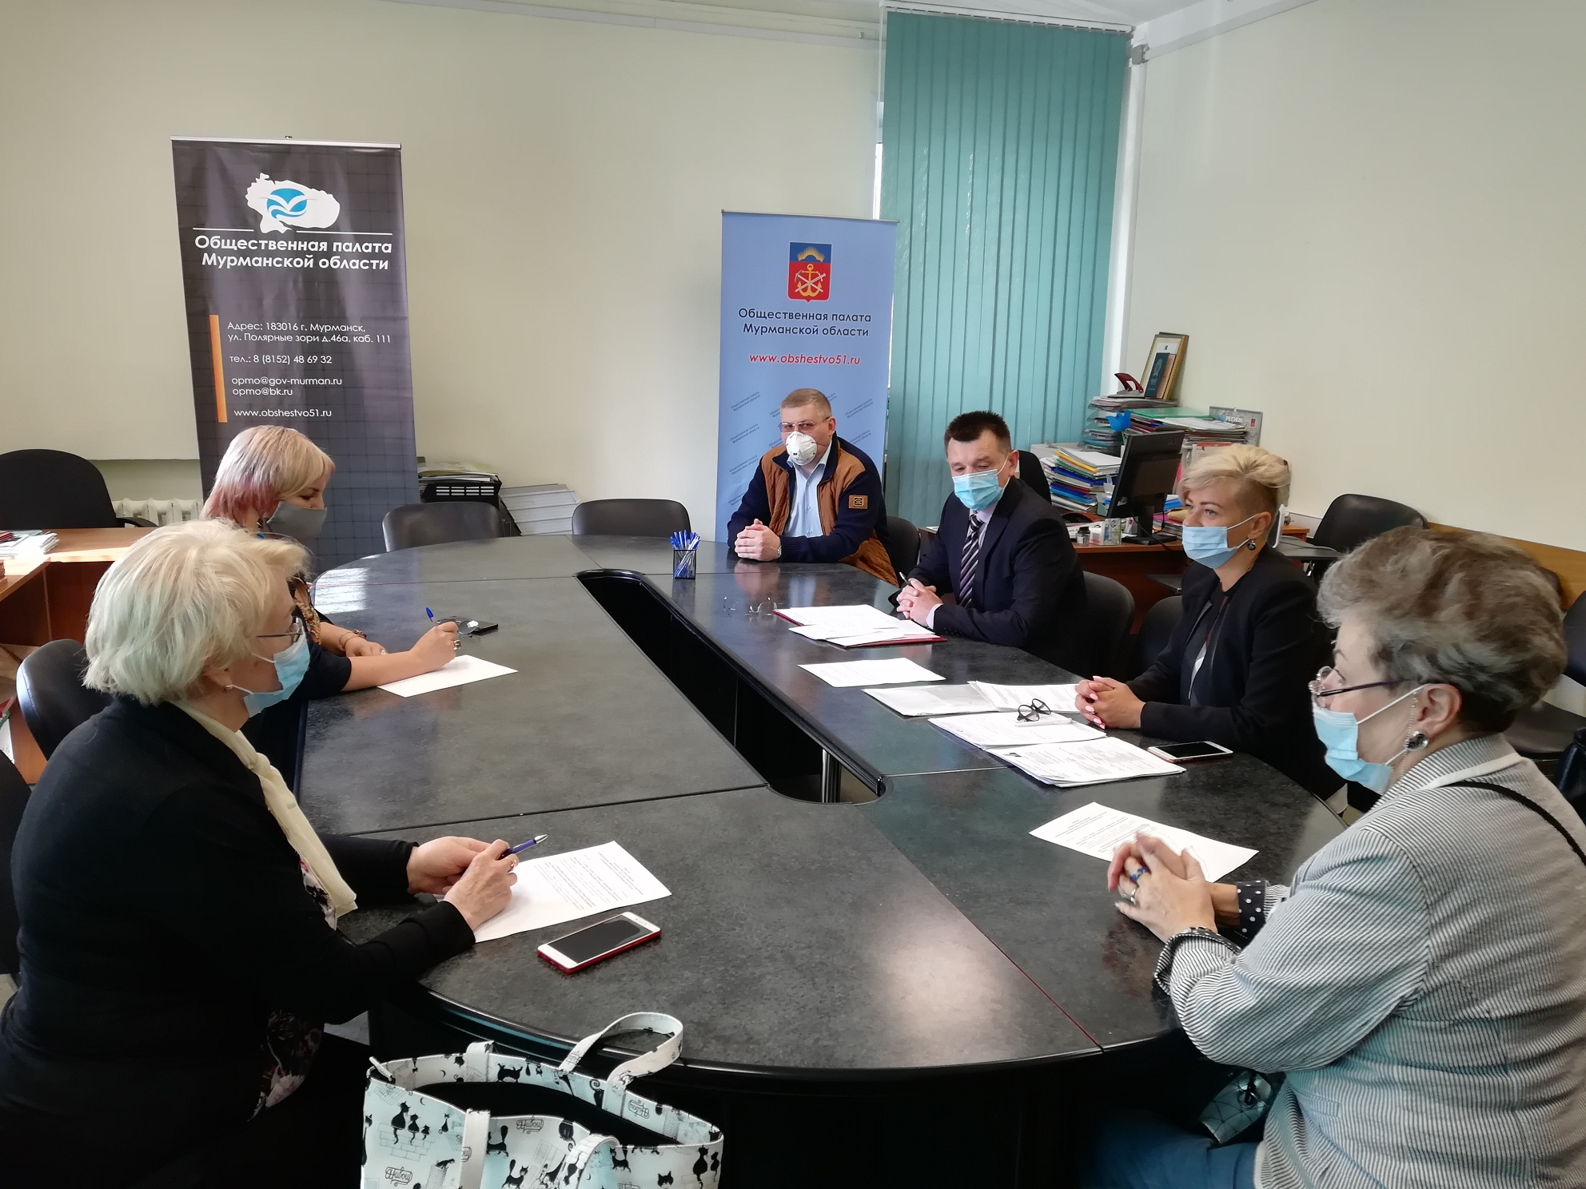
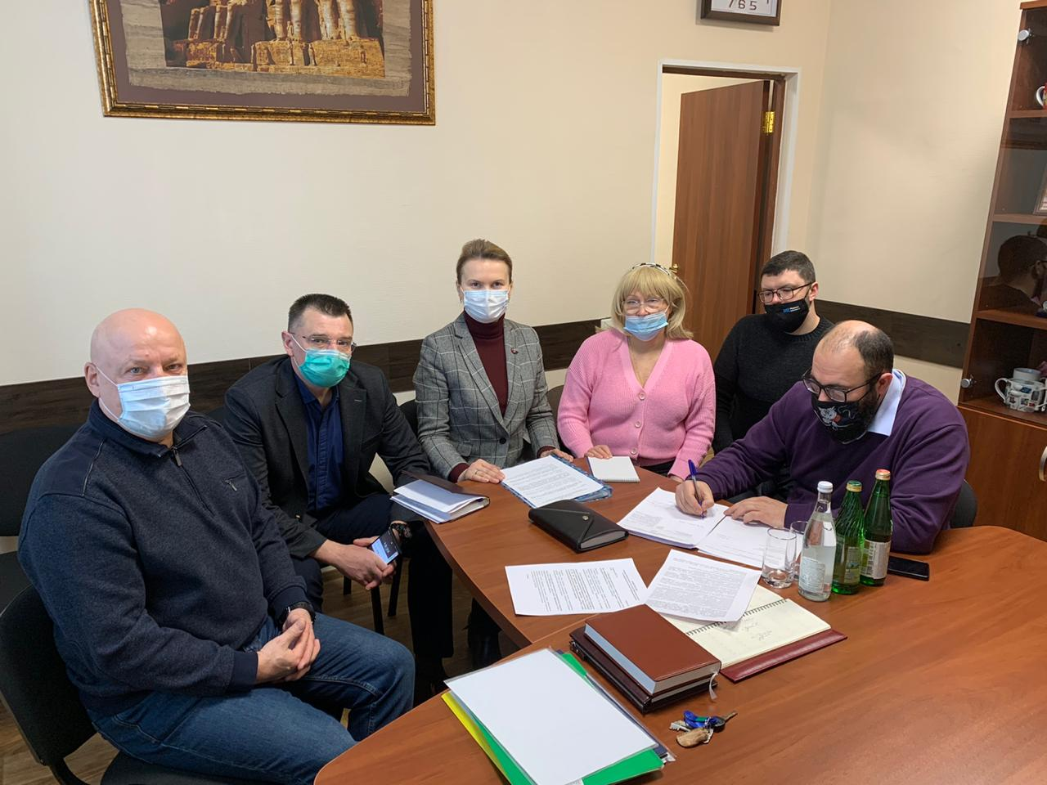
РАБОТА ОБЩЕСТВЕННОГО СОВЕТА
ОБЩЕСТВЕННЫЙ СОВЕТ ПРИ УПРАВЛЕНИИ
ПО РЕАЛИЗАЦИИ АНТИКОРРУПЦИОННОЙ ПОЛИТИКИ МУРМАНСКОЙ ОБЛАСТИ
Правовая база, состав Общественного совета и другая информация о работе Общественного совета размещена на сайте
Управления по реализации антикоррупционной политики Мурманской области
https://anticorrmo.gov-murman.ru/activities/anticorr_upr/public_council/
ПОЛОЖЕНИЕ ОБ ОБЩЕСТВЕННОМ СОВЕТЕ
ПРИ УПРАВЛЕНИИ УТВЕРЖДЕНО ПРИКАЗОМ
ОТ 03.06.2020 № 45-ОД
КОЛИЧЕСТВО ЧЛЕНОВ : 5 ЧЕЛОВЕК
РЕЗЕРВ КАНДИДАТОВ В ЧЛЕНЫ:
5 ЧЕЛОВЕК
5

Slide 6
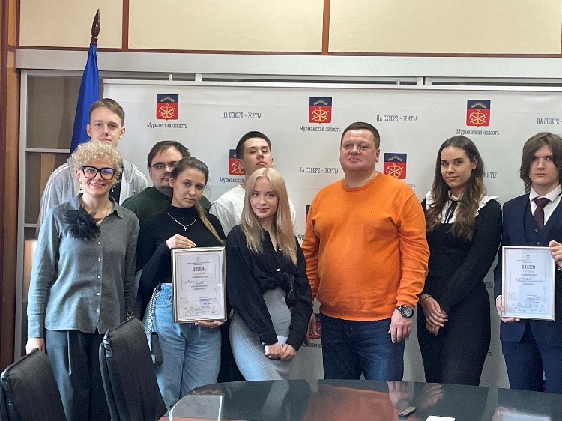
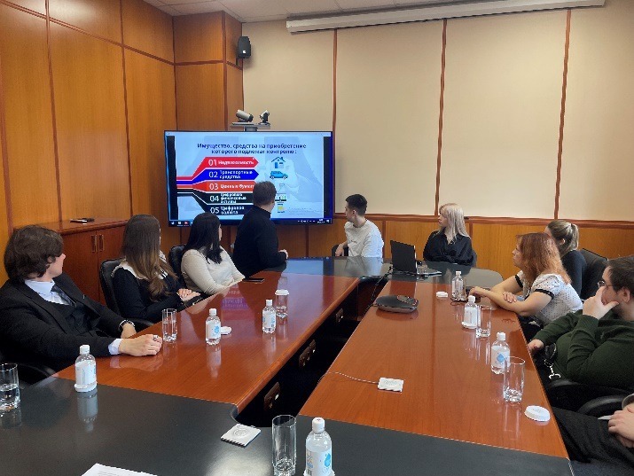
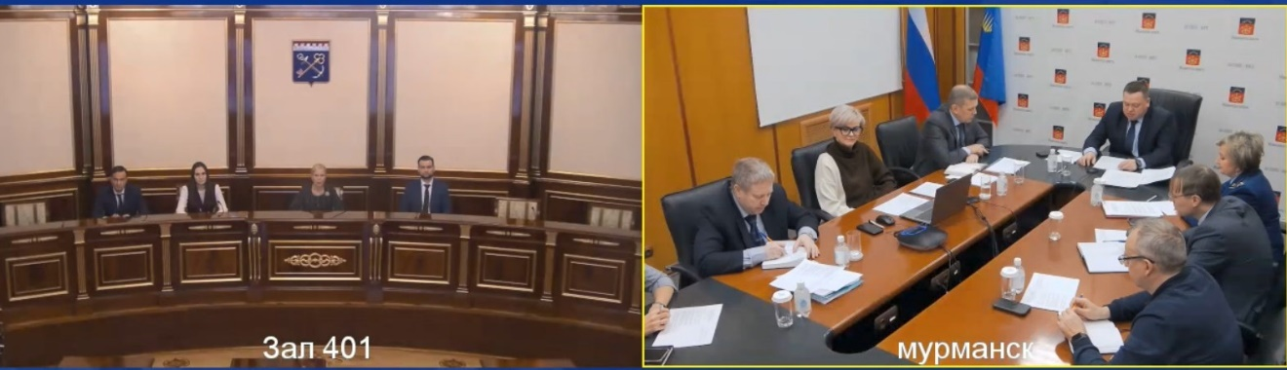

АНТИКОРРУПЦИОННАЯ ПРОПАГАНДА И ПРОСВЕЩЕНИЕ В 1 КВАРТАЛЕ 2024 г.
1 марта 2024 года в режиме видеоконференции состоялся семинар –совещание с коллегами из Управления профилактики коррупционных и иных правонарушений Администрации Губернатора и Правительства Ленинградской области.
17 мая состоялся честный диалог со студентами мурманского арктического университета. Спикерами мероприятия выступили начальник Управления и специалисты сектора противодействия коррупции в органах местного самоуправления.

Slide 7
О КЛЮЧЕВЫХ РЕЗУЛЬТАТАХ УПРАВЛЕНИЯ
СДЕЛАНО В 1 КВАРТАЛЕ 2024 г.
ПЛАНИРУЕТСЯ ВО 2 КВАРТАЛЕ 2024 г.
Организация Приёма СВЕДЕНИЙ О ДОХОДАХ, РАСХОДАХ, ОБ ИМУЩЕСТВЕ И ОБЯЗАТЕЛЬСТВАХ ИМУЩЕСТВЕННОГО ХАРАКТЕРА от ГОСУДАРСТВЕННЫХ ГРАЖДАСКИХ СЛУЖАЩИХ МУРМАСНКОЙ ОБЛАСТИ И ЛИЦ, ЗАНИМАЮЩИХ МУНИЦИПАЛЬНЫЕ ДОЛЖНОСТИ И ИХ АНАЛИЗ ЧЕРЕЗ ГИС «ПОСЕЙДОН»
Проведение планового заседания комиссии по координации работы по противодействию коррупции в мурманской области с рассмотрением итогов декларационной компании 2024 года
ОСУЩЕСТВЛЕНИЕ МОНИТОРИНГА В ИСПОЛНИТЕЛЬНЫХ ОРГАНАХ МУРМАСНКОЙ ОБЛАСТИ И ОРГАНАХ МЕСТНОГО САМОУПРЕЛЕНИЯ ИСПОЛНЕНИЯ ТРЕБОВАНИЙ АНТИКОРРУПЦИОННОГО ЗАКОНОДАТЕЛЬСТВА
ПОДПИСАНИЕ СОГЛАШЕНИЯ МЕЖДУ УПРАВЛЕНИЕМ ПО РЕАЛИЗАЦИИ АНТИКОРРУПЦИОННОЙ ПОЛИТИКИ МУРМАСНКОЙ ОБЛАСТИ И УПРАВЛЕНИЕМ ЭКОНОМИЧЕСКОЙ БЕЗОПАСНОСТИ И ПРОИВОДЕЙСТВИЯ КОРРУПЦИИ УМВД РОССИИ ПО МУРМАСНКОЙ ОБЛАСТИ ОБ ИНФОРМАЦИОННОМ ВЗАИМОДЕЙСТВИИ
Цель- создание условий для обеспечения эффективного государственного и муниципального управления
Проведение совещания по актуальным вопросам противодействия коррупции совместно с прокуратурой Мурманской области и представителями исполнительных органов мурманской области и органов местного самоуправления
проведение на базе Правительства МО СЕМИНАРА-СОВЕЩАНИЯ «Честный диалог» со студентами мурманского арктического университета С УЧАСТИЕМ ПРЕДСТАВИТЕЛЕЙ УПРАВЛЕНИЯ ПО РЕАЛИЗАЦИИ АНТИКОРРУПЦИОННОЙ ПОЛИТИКИ И ИСПОЛНИТЕЛЬНЫХ ОРГАНОВ МУРМАНсКОЙ ОБЛАСТИ

Slide 8

Контактная информация:
Управление по реализации антикоррупционной политики Мурманской области
адрес: 183006, г. Мурманск, пр. Ленина, д. 75,
тел. 8(8152)486-203,
ОКПО 43272878, ОГРН 1205100000390,
ИНН/КПП 5190082583/519001001
anticorrmo.gov-murman.ru

